Slide 1
Vaxtaákvörðun
Stefnuyfirlýsing peningastefnunefndar
Kynningarfundur
22. maí 2019

Slide 2
Peningamál 2019/2

Slide 3
Alþjóðleg efnahagsmál, ytri skilyrði og gengi krónunnar
Alþjóðlegar hagvaxtar-horfur versna
Aukin óvissa í alþjóðlegum efnahagsmálum
Snarpur viðsnúningur í ferðaþjónustu
Loðnubrestur og hægari vöxtur útfluttra sjávarafurða
Gengi ISK tiltölulega stöðugt eftir lækkun sl. haust

Slide 4
Útflutningur dregst saman í fyrsta sinn síðan 2006
Veruleg breyting á horfum í ferðaþjónustu – gert ráð fyrir 10½% fækkun ferðamanna í ár (2½% í PM 2019/1)
Við bætist loðnubrestur og almennt lakari horfur í útflutningi sjávarafurða sem dregst saman um 5,5% í ár (1,5% í PM 2019/1)
Útflutningur alls dregst því saman um 3,7% í ár (+0,3% í PM 2019/1) – í fyrsta skipti sem útflutningur dregst saman síðan 2006
1. Útflutt ferðalög eru á föstu verðlagi og kortavelta á hvern ferðmanna (án farþegaflutninga og opinberra gjalda) í erlendum gjaldmiðlum (m.v. gengisvísitölu). Fjöldi ferðamanna út frá brottförum erlendra farþega um Keflavíkurflugvöll. Leitarniðurstöður út frá þáttalíkani sem tekur saman tíðni fimm ólíkra leitarniðurstaðna sem tengjast ferðalögum til Íslands samkvæmt Google-leitarvélinni (árstíðarleiðrétt, tveggja ársfjórðunga hreyfanlegt meðaltal). 2. Grunnspá Seðlabankans 2019-2021. 3. Álútflutningur skv. skilgreiningu þjóðhagsreikninga. Ferðaþjónusta er samtala á „ferðalögum“ og „farþegaflutningum með flugi“. Grunnspá Seðlabankans 2019-2021. Brotalína sýnir spá frá PM 2019/1.
Heimildir: Ferðamálastofa, Google Trends, Hagstofa Íslands, Isavia, Rannsóknarsetur verslunarinnar, Seðlabanki Íslands.

Slide 5
Horfur á lakari viðskiptakjörum og lægra gengi ISK
Viðskiptakjör tóku að rýrna um mitt ár 2017 eftir samfelldan bata frá 2014 og nam rýrnun þeirra 3,9% í fyrra …
… verð olíu og súráls hækkaði um 30% en á móti vó ágæt hækkun helstu útflutningsafurða
ISK hefur verið tiltölulega stöðug eftir lækkun sl. haust … horfur á lægra gengi: ytri áföll og lægra jafnvægisraungengi
1. Grunnspá Seðlabankans 2019-2021. Brotalína sýnir spá frá PM 2019/1. 2. Þröng viðskiptavog. Grunnspá Seðlabankans 2019-2021. Brotalína sýnir spá frá PM 2019/1.
Heimildir: Hagstofa Íslands, Seðlabanki Íslands.

Slide 6
Innlendur þjóðarbúskapur
Dregur hratt úr vexti einkaneyslu
Atvinnuvega-fjárfesting tekin að dragast saman
Hagvaxtar-horfur breytast mikið og spáð samdrætti í ár
Horfur á fækkun starfa og að atvinnu-leysi aukist
Spenna snýst í slaka síðar á þessu ári
Verðbólga yfir markmiði en komin í það um mitt næsta ár

Slide 7
Kröftugur hagvöxtur 2018 en dró úr vextinum á H2
Meiri hagvöxtur á Q4 en var spáð en hægari vöxtur á H2 (3,2%) en á H1 (6,2%)
Hagvöxtur á árinu öllu endaði í 4,6% – heldur meira en spáð var í febrúar: þjóðarútgjöld þróuðust eins og spáð var en framlag utanríkisviðskipta var hagstæðara
1. Vegna keðjutengingar getur verið að summa undirliðanna sé ekki jöfn hagvextinum.
Heimildir: Hagstofa Íslands, Seðlabanki Íslands.

Slide 8
Hægir hratt á vexti innlendrar eftirspurnar
Dró úr vexti einkaneyslu er leið á síðasta ár og horfur á einungis 1,6% vexti í ár – sá minnsti síðan 2013 … en horfur fyrir næstu tvö ár breytast lítið – að nokkru leyti vegna áhrifa örvunaraðgerða stjórnvalda
Hægt hefur á vexti fjárfestingar og spáð 0,6% samdrætti í ár … mikil breyting frá PM 2019/1 – breyttar forsendur um flugvélar
1. „Annað“ er starfsemi samtaka og útgjöld Íslendinga erlendis umfram útgjöld erlendra ferðamanna á Íslandi. Grunnspá Seðlabankans 2019-2021. Brotalína sýnir spá frá PM 2019/1. 2. Almenn atvinnuvegafjárfesting er atvinnuvegafjárfesting án fjárfestingar í orkufrekum iðnaði og í skipum og flugvélum. Grunnspá Seðlabankans 2019-2021. Brotalína sýnir spá frá PM 2019/1.
Heimildir: Hagstofa Íslands, Seðlabanki Íslands.

Slide 9
Hagvaxtarhorfur breytast og samdrætti spáð í ár
Talið að hægt hafi enn frekar á hagvexti á Q1 og að samdráttur sé á Q2 – á árinu öllu verði því 0,4% samdráttur
Mikil breyting frá PM 2019/1 en þá var gert ráð fyrir 1,8% hagvexti: verri horfur í ferðaþjónustu skýra langstærstan hluta endurskoðunarinnar en til viðbótar koma áhrif loðnubrests, lakari alþjóðahorfa og hægari vaxtar útgjalda hins opinbera
1. Grunnspá Seðlabankans 2019-2021. Brotalína sýnir spá frá PM 2019/1. 2. Breyting á hagvaxtarspá milli PM 2019/1 og 2019/2.
Heimildir: Hagstofa Íslands, Seðlabanki Íslands.

Slide 10
Störfum fækkar og atvinnuleysi eykst
Skv. VMK fjölgaði heildarvinnustundum um 1,8% á Q1 – þar af fjölgaði störfum um 2,6% (en 1,1% skv. staðgreiðsluskrá)
Atvinnuleysi var 3% á Q1 skv. VMK og jókst um 0,4 pr. frá Q4/2018 – áhrifa falls WOW Air sjást betur í skráðu atvinnuleysi sem jókst í 3,5% í apríl … horfur á að störfum fækki fram eftir ári og atvinnuleysi aukist enn frekar
1. Fjöldi starfandi fólks skv. vinnumarkaðskönnun Hagstofunnar (VMK) eru ársfjórðungsleg meðaltöl mánaðarlegra gagna. Fjöldi starfandi fólks skv. staðgreiðsluskrá byggist á gögnum um 16-74 ára einstaklinga sem höfðu einhverjar tekjur af atvinnu sem gert er grein fyrir í uppgjöri ríkisskattstjóra um staðgreidda skatta, þ.á m. þeir sem voru í fæðingarorlofi frá vinnu og þeir sem eru með reiknað endurgjald. Fjöldi skv. staðgreiðsluskrá á 1. ársfj. 2019 er áætlun Seðlabankans. 2. Árstíðarleiðréttar tölur skv. vinnumarkaðskönnun Hagstofunnar (VMK) og skráð atvinnuleysi skv. Vinnumálastofnun. Skráð atvinnuleysi er árstíðarleiðrétt af Seðlabankanum og sýnir punkturinn gildi fyrir 2. ársfj. 2019 miðað við mælingu fyrir aprílmánuð.
Heimildir: Hagstofa Íslands, Vinnumálastofnun, Seðlabanki Íslands.

Slide 11
Spenna snýst í slaka í lok árs
Greinileg merki um að hratt dragi úr spennu í þjóðarbúinu og hafa horfur gjörbreyst frá fyrri spá: talið að atvinnuleysi hafi aukist töluvert á Q2 og að störfum fækki fram eftir ári: atvinnuleysi verður því 3,9% í ár – tæplega 1 pr. meira en spáð í febrúar
Framleiðsluspennan minnkar hratt og snýst í slaka í lok árs … sem hverfur undir lok næsta árs
1. Mælikvarðar á nýtingu framleiðsluþátta eru úr viðhorfskönnun Gallup meðal 400 stærstu fyrirtækja landsins. Árstíðarleiðréttar tölur. Brotalínur sýna meðalhlutföll tímabilsins. 2. NF-vísitalan er fyrsti frumþáttur valinna vísbendinga um nýtingu framleiðsluþátta sem er skalaður til svo meðaltal hans er 0 og staðalfrávik 1. Ítarlegri lýsingu má finna í rammagrein 3 í PM 2018/2. 3. Grunnspá Seðlabankans 2019-2021. Brotalínur sýna spá frá PM 2019/1.
Heimildir: Gallup, Hagstofa Íslands, Seðlabanki Íslands.

Slide 12
Mæld og undirliggjandi verðbólga yfir markmiði
Verðbólga jókst fram eftir síðasta ári og náði hámarki í 3,7% í desember sl., minnkaði í byrjun þessa árs en jókst aftur í 3,3% apríl
Verðbólga án húsnæðis hefur einnig aukist nokkuð og er litlu minni en verðbólga með húsnæði
Undirliggjandi verðbólga hefur einnig aukist og fylgt mældri verðbólgu náið – verðbólga undanfarið virðist því almenns eðlis
1. Undirliggjandi verðbólga er mæld með kjarnavísitölu (áhrif óbeinna skatta, sveiflukenndra matvöruliða, bensíns, opinberrar þjónustu og raunvaxtakostnaðar húsnæðislána eru undanskilin) og tölfræðilegum mælikvörðum (vegið miðgildi, klippt meðaltal, kvikt þáttalíkan og sameiginlegur þáttur VNV).
Heimildir: Hagstofa Íslands, Seðlabanki Íslands.

Slide 13
Meiri hækkun launakostnaðar en áður var áætlað
Kjarasamningar gera ráð fyrir svipaðri hækkun launa í ár og var spáð í PM 2019/1 en meiri hækkunum á næstu 2 árum …
… en á móti vegur endurskoðun á launahækkunum 2017-18 og því er hækkun launa 2017-21 svipuð og áætlað var í febrúar
Hægari framleiðnivöxtur þýðir hins vegar að launakostnaður á framleidda einingu hækkar um 1½ pr. meira á ári en áður spáð
1. Framleiðniaukning kemur fram sem neikvætt framlag til hækkunar á launakostnaði á framleidda einingu. Grunnspá Seðlabankans 2019-2021. Brotalína sýnir spá frá PM 2019/1.
Heimildir: Hagstofa Íslands, Seðlabanki Íslands.

Slide 14
Verðbólguvæntingar lækka á ný …
Skammtímaverðbólguvæntingar heimila og fyrirtækja hafa ekki breyst en væntingar á markaði hafa lækkað …
… langtímavæntingar á markaði hafa einnig lækkað og færst nær verðbólgumarkmiðinu
Þær hafa hins vegar hækkað hjá heimilum og fyrirtækjum en sú könnun er gerð áður en niðurstaða kjarasamninga lá fyrir
1. Talan fyrir verðbólguálag á 2. ársfj. 2019 er meðaltal daglegra gilda frá 1. apríl til 17. maí 2019.
Heimildir: Gallup, Seðlabanki Íslands.

Slide 15
… og horfur á minni verðbólgu en spáð var í febrúar
Verðbólga var 3,1% á Q1 (spáð 3,4%) og eykst áfram fram eftir ári: nær hámarki í 3,4% um mitt ár en fer síðan minnkandi aftur
Horfur á minni verðbólgu en í febrúarspánni á öllum spátímanum og hætta á að verðbólgu sé vanspáð hefur minnkað …
… mikill viðsnúningur í þjóðarbúskapnum vegur þyngst en á móti vegur meiri hækkun launakostnaðar og innflutningsverðs
1. Grunnspá Seðlabankans 2. ársfj. 2019 - 2. ársfj. 2022. Brotalína sýnir spá frá PM 2019/1.
Heimildir: Hagstofa Íslands, Seðlabanki Íslands.

Slide 16
Fráviksdæmi
Brexit án samnings og meiri samdráttur í ferðaþjónustu

Slide 17
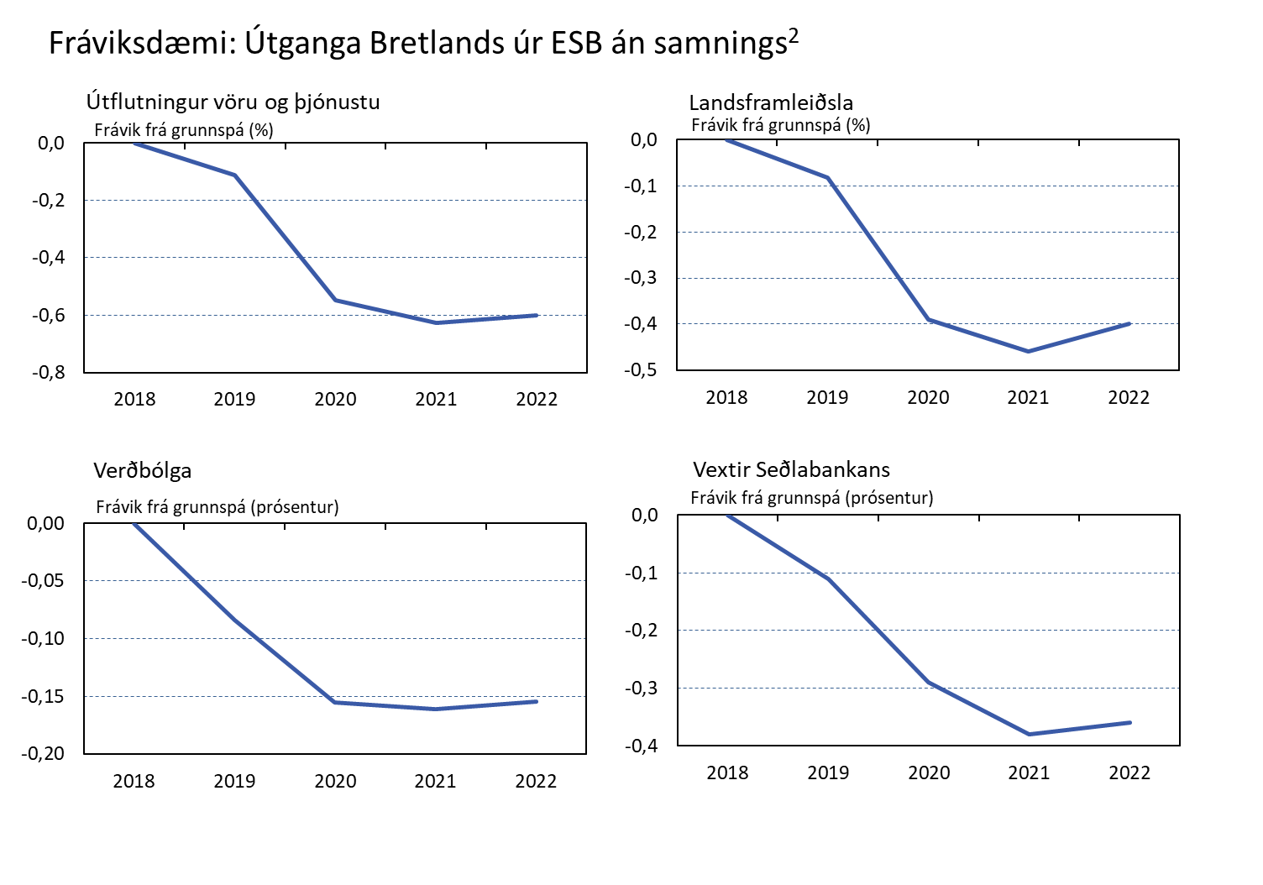
Fráviksdæmi: Brexit án samnings
Enn töluverð óvissa um hvernig Brexit verður háttað: flestar greiningar gera ráð fyrir að Brexit án samnings muni hafa alvarleg áhrif á breskan efnahag og það muni smitast yfir á evrusvæðið … sem myndi hafa áhrif á útflutning og hagvöxt hér á landi
Minni alþjóðleg eftirspurn, hækkun raungengis og aukin óvissa draga úr útflutningi og minnka hagvöxt um 0,3 pr. 2020
1. Áhrif útgöngu Bretlands úr Evrópusambandinu án samnings á VLF í Bretlandi, á evrusvæðinu og í helstu viðskiptalöndum Íslands í samanburði við grunndæmi þar sem Bretlandi gengur úr sambandinu en meginhluta núverandi sambands er viðhaldið næstu ár. Myndin sýnir uppsöfnuð áhrif á VLF 2019-2022. 2. Áhrif útgöngu Bretlands úr ESB án samnings á íslenskan þjóðarbúskap.
Heimildir: NIESR, Seðlabanki Íslands.

Slide 18
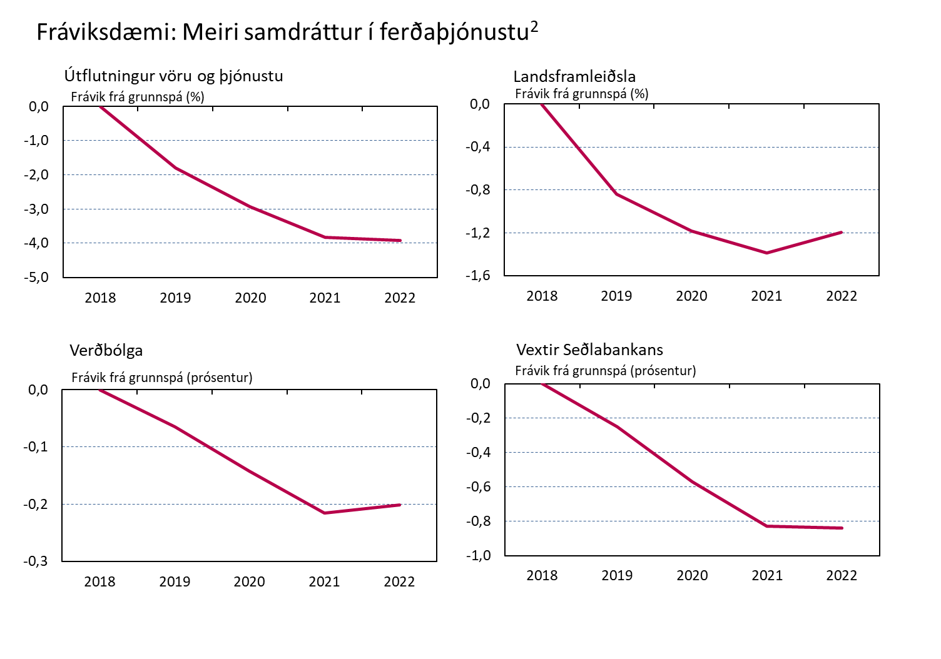
Fráviksdæmi: Meiri samdráttur í ferðaþjónustu
Samkvæmt grunnspá verður samdráttur í ferðaþjónustu tiltölulega skammvinnur þótt vöxtur næstu ára verði minni en fyrri ár
Ekki útilokað að samdrátturinn í ár verði meiri og bati næstu ára verði hægari (t.d. hátt raungengi, Max-þotur, orðsporstap)
Útflutningur dregst meira saman, tekjur verða lægri og samdrátturinn í ár verður meiri og hagvöxtur á næstu 2 árum minni
1. Grunnspá Seðlabankans 2019-2021. Ljósar súlur og brotin lína sýna fráviksdæmi með hægari bata í ferðaþjónustu. Myndin sýnir einnig hlutdeild Íslendinga í útfluttum ferðalögum og farþegaflutningum með flugi (mælt í Bandaríkjadollurum) meðal þróaðra Evrópuríkja. 2. Áhrif meiri samdráttar í ferðaþjónustu á íslenskan þjóðarbúskap.
Heimildir: Ferðamálastofa, Hagstofa Íslands, Isavia, Sameinuðu þjóðirnar (UNCTAD), Seðlabanki Íslands.

Slide 19
Peningamál í hnotskurn
Alþjóðlegar hagvaxtar-horfur versna og óvissa eykst
Snarpur viðsnúningur í ferðaþjónustu
Loðnubrestur og hægari vöxtur útfluttra sjávarafurða
Hagvaxtar-horfur breytast mikið og spáð samdrætti í ár
Horfur á fækkun starfa og að atvinnu-leysi aukist
Verðbólga yfir markmiði en komin í það um mitt næsta ár
Ritið í heild
Power Point myndir
Tíst
Kynning aðalhagfræðings
Myndagögn
Skýringarmyndband bankastjóra

